Slide 1
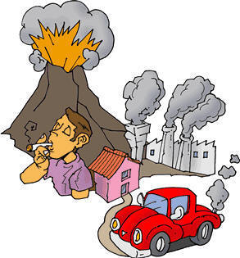





Contaminación y cambio climático
Nuestro planeta constituye un conjunto medioambiental equilibrado, en el que todos los elementos interaccionan entre sí, incluido el hombre. Sin embargo, la actividad humana, tendente a lograr una mayor comodidad y desarrollo para nuestra especie, ha producido, como efecto secundario indeseado, un proceso de degradación medioambiental más o menos acusado según las áreas.
El hombre forma parte del ambiente, sin embargo, su actividad produce cambios ambientales drásticos.
PROPUESTAS PARA COMBATIR EL CAMBIO CLIMATIICO
Reduce emisiones
Ahorra energía
Actua contra la pérdida de bosques
Ahorrar agua
BILBLIOGRAFIAS:
https://www.salonhogar.net/Salones/Historia/4-6/Ser_humano_medioambiente/Indice.htm
https://www.sostenibilidad.com/cambio-climatico/6-acciones-contra-el-cambio-climatico/
Evitar el uso de plásticos

